Slide 1
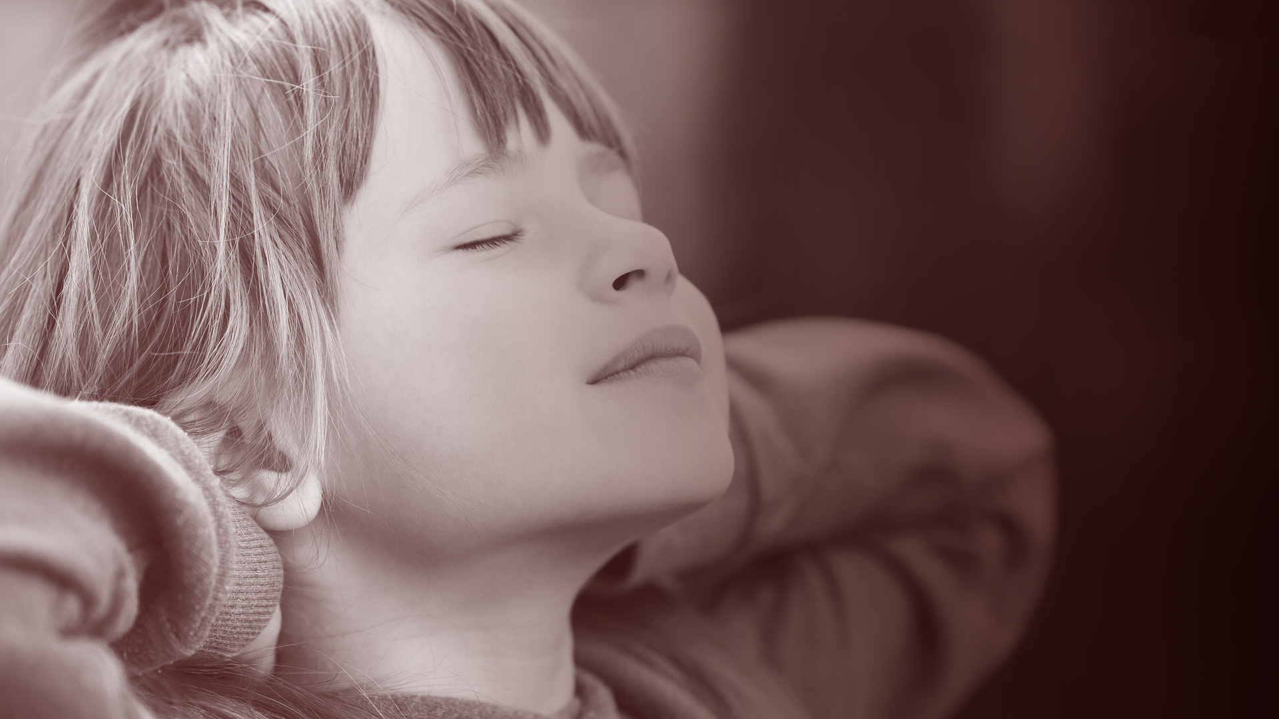
Nationaler Bericht 2022 zur Situation der Kinder in Luxemburg
Rapport national 2022 sur la situation des enfants au Luxembourg
Pressekonferenz
Conférence de presse
22.03.2022
Wohlbefinden von Kindern in Luxemburg
Le bien-être des enfants au Luxembourg

Slide 2
Contexte, thématique, conception
Objet : Situation de vie des enfants (0-12 ans) au Luxembourg
Focus : Bien-être des enfants (child well-being; Wohlbefinden)
Perspective holistique : Les différents domaines de la vie quotidienne (famille, loisirs, école, SEA, etc.)
L'enfant placé au centre : Les perceptions, expériences et activités des enfants ont servi de points de référence dans les collectes de données et de départ des analyses

Slide 3
Contexte, thématique, conception
Le rapport se base sur deux études aux approches méthodologiques différentes :
une étude exploratoire qualitative (ethnographique) sur la participation et l'inclusion au quotidien des structures d'éducation non formelle pour les enfants de 0 à 12 ans (SEA) et
une enquête représentative et quantitative auprès des enfants sur leurs situations de vie et leur bien-être à deux moments différents (en 2019 et en 2021)

Slide 4




Contexte, thématique, conception
Elaboration du rapport : de 2018 à 2022
Période de collecte de données pour les deux études indépendantes : de 2019 à 2021 (c’est-à-dire avant et pendant la pandémie)
Partenaires de coopération :
Le Ministère de l'Éducation nationale, de l'Enfance et de la Jeunesse (MENJE, mandant)
  L’Université Eberhard Karls Tübingen (coordination scientifique)
  L’Université du Luxembourg (étude ethnographique)
  Luxembourg Institute of Socio-Economic Research (LISER, enquête représentative)
  Les auteur.e.s:
  Audrey Bousselin (LISER), Nicole Hekel (Uni.lu), Sascha Neumann (Uni Tübingen)

Slide 5
Contexte, thématique, conception
Le Ministre chargé de l'Éducation nationale, de l'Enfance et de la Jeunesse répond aux dispositions prévues par l’article 15 de la „Loi modifiée du 4 juillet 2008 sur la jeunesse“, de soumettre tous les 5 ans au Parlement, un rapport sur la situation des enfants au Grand-Duché de Luxembourg
  Le rapport sur la jeunesse : concerne les tranches d’âge de 12 à 29 ans
  Le rapport sur l’enfance : concerne les tranches d’âge de 0 à 12 ans
Le Rapport national sur la situation des enfants s‘inscrit dans le courant international qui stipule que les enfants doivent être considérés, dans les rapports portant sur les questions sociales, comme un groupe distinct de population et vus comme des individus qui ont leurs propres droits (UNCRC)
Ce rapport constitue une base pour une politique de l‘enfance au Luxembourg fondée sur des preuves empiriques

Slide 6
Contexte, thématique, conception
Le bien-être des enfants saisi, respectivement analysé en tant que concept multidimensionnel :
La satisfaction générale à l’égard de la vie
Les expériences et la satisfaction à l’égard d’aspects déterminés, respectivement de domaines importants de leur vie : la famille, l’école, l’éducation non formelle, les relations, les loisirs, l’apparence physique, la participation etc.
Les sentiments positifs et négatifs à l’égard de soi-même et de l’environnement social (bien- être psychologique)
Les rapports entre les différentes dimensions du bien-être et les aspects en fonction de situations de vie spécifiques (p.ex. la situation de la famille, du logement etc.)
Le point de vue subjectif des enfants joue un rôle central
La période de collecte des données (de 2019 à 2021) a permis d’inclure de manière ciblée les changements depuis le début de la pandémie

Slide 7
Résultats principaux
L’analyse multidimensionnelle du bien-être montre un
Niveau de bien-être généralement élevé chez
les enfants au Luxembourg, avec des disparités
cependant
Un score élevé de bien-être subjectif global chez les enfants de 8, 10 et 12 ans en 2019 : entre 87 et 89 sur une échelle de 0 à 100
En cohérence avec ce qui est observé dans les pays limitrophes (ISCWeB) et pour les enfants plus âgés au Luxembourg (voir aussi Rapport national sur la situation de la jeunesse 2020)
Plus d’un an après le début de la crise, le niveau de bien-être subjectif global des enfants est toujours élevé. Le niveau de bien-être émotionnel négatif est toutefois plus élevé chez les enfants de 12 ans en 2021 comparé à celui des enfants du même âge en 2019 ; la différence est moins marquée chez les enfants de 10 ans

Slide 8
Résultats principaux
Une minorité d’enfants, moins d’un sur dix dans chaque groupe d’âge, indique un faible niveau de bien-être subjectif global
  Par exemple, ces enfants sont moins satisfaits de leur vie de famille, font moins souvent état de sentiments positifs (du bonheur, du contentement etc.) et ressentent plus souvent des sentiments négatifs (du stress, de la tristesse etc.)
  Ces enfants sont deux fois plus nombreux que les autres à vivre dans un foyer monoparental

Slide 9
Résultats principaux
La famille, un facteur important de bien-être des enfants
Les relations au sein de la famille sont ce qui contribue le plus au bien-être des enfants : Plus la satisfaction envers les différents aspects de la vie familiale est élevée (relations, sentiment de sécurité, participation, environnement familial, etc.), plus le sentiment de bien-être global est marqué et inversement
L‘importance de la famille sur le bien-être des enfants est également confirmée dans les données recueillies pendant la pandémie : Les enfants qui font état d’un bon climat familial pendant la pandémie ont également une perception de bien-être plus élevée

Slide 10
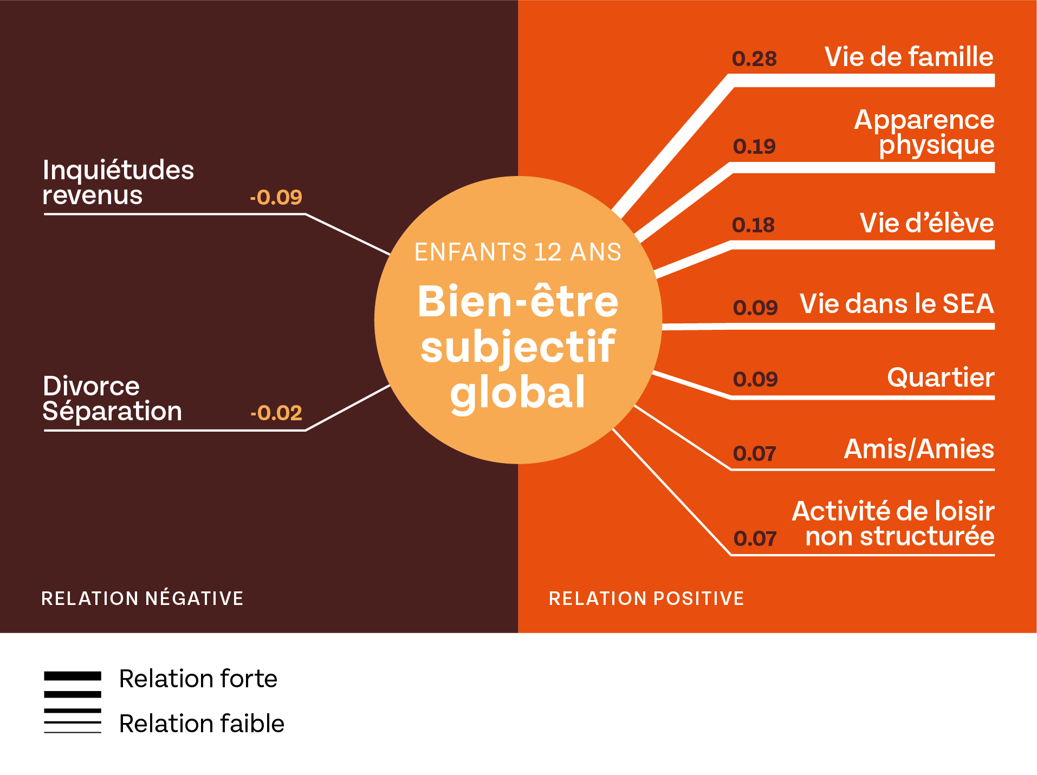
Résultats principaux
L’importance de l’éducation non formelle et formelle
sur le bien-être de l‘enfant
Pour les enfants qui sont accueillis dans une structure de l’éducation non formelle, respectivement dans une SEA, la satisfaction à l’égard des structures d’éducation non formelle est liée à la perception de leur bien-être global
Les enfants qui sont satisfaits de leur quotidien dans la structure d’éducation formelle qu’ils fréquentent, indiquent aussi un score élevé de bien-être et vice versa
La satisfaction vis-à-vis de la vie d’élève, et celle vis-à-vis de la vie dans le SEA pour les enfants concernés, comptent: l’éducation formelle et l’éducation non formelle contribuent au bien-être des enfants

Slide 11
Résultats principaux
L’éducation non formelle, un lieu de participation et d’inclusion
pour les enfants
L'étude ethnographique de l'éducation non formelle dans ce rapport montre que les structures d‘éducation non formelle peuvent faciliter les expériences d'inclusion et de participation de diverses manières et que les enfants eux-mêmes y apportent une contribution importante
Les structures d'éducation non formelle s'adressent en principe à tous les enfants. En raison de leur potentiel participatif et inclusif, tel qu'il se manifeste dans l'organisation quotidienne, les structures d'éducation non formelle sont très bien adaptées pour mettre en œuvre les droits de l'enfant à grande échelle

Slide 12
Résultats principaux
La participation des enfants à la prise de décision et
la connaissance des droits de l‘enfant
peuvent encore être améliorées
Globalement, les enfants se sentent bien pris en charge, protégés et soutenus par les adultes qui les entourent (parents, enseignants, éducateurs)
Mais le taux d‘approbation pour les questions liées aux aspects de participation (les adultes m’écoutent et me prennent au sérieux, participation aux décisions) sont bien plus faibles
Les enfants se sentent plutôt pris en charge, qu’impliqués. Cela signifie qu’il reste une marge d‘amélioration dans la place que donnent les adultes à l’écoute des enfants et la mesure dans laquelle ils les impliquent dans des prises de décisions dans les domaines les plus importants de la vie (famille, école, SEA)
Si les droits de l‘enfant sont universels et donc applicables à tous les enfants, tous les enfants ne les connaissent pas dans la même proportion : chez les enfants de 8 ans, le taux est de 60 % (pour les garçons) et de 52 % (pour les filles) et augmente avec l‘âge jusqu’à 79 % (filles de 12 ans)

Slide 13
Résultats principaux:
Les perceptions des enfants après plus d’un an de pandémie et changements importants
L’absence de leurs proches (famille et amis) et des activités auxquelles ils s'adonnaient, l’ennui et la solitude sont des expériences et sentiments qui priment sur leurs inquiétudes pour leur santé
La moitié des enfants sont d’accord pour dire que leurs parents sont plus tendus, préoccupés ou se disputent plus souvent qu’avant le début de la pandémie
Mais les trois quarts des enfants sont d’accord pour dire que leur famille est plus soudée qu’avant le début de la crise sanitaire, et qu’ils apprécient de passer plus de temps en famille qu’avant
Les parents ont une vision différente de ce qui préoccupe leurs enfants, ce qui souligne l’intérêt d’interroger et d’écouter les enfants sur les expériences qui les concernent

Slide 14
Résultats principaux:
…autres changements importants
Les activités des enfants ont changé : ils sont …
…moins nombreux à voir leurs amis en dehors de l’école au moins une fois par semaine,
…et un peu moins nombreux à suivre un cours de sport ou de danse dans un club ou une association
En revanche, ils sont plus nombreux à utiliser les réseaux sociaux et à jouer à des jeux électroniques

Slide 15
Résultats principaux: Le bien-être des enfants après plus d’un an de pandémie
Changements dans différents domaines, mais un niveau général de bien-être stable
Le niveau de bien-être subjectif global des enfants est toujours élevé (entre 82 et 88 points sur une échelle de 0 à 100; 2019: entre 87 et 89)
L’évaluation que les enfants font de leur vie en général au printemps 2021 est comparable à celle faite par les enfants du même âge en 2019
Ces résultats suggèrent des capacités d’adaptation des enfants

Slide 16
Résumé
Premier Rapport national sur la situation des enfants pour le Grand-Duché de Luxembourg
Les enfants ont été directement consultés et leur quotidien était au centre de ce rapport, ce qui est rare dans les rapports étatiques comme on peut le voir au niveau international
Avec ses données et ses analyses, le rapport comble une lacune importante dans la recherche sur la situation des enfants dans le pays
Le Rapport national fournit des informations importantes pour une politique basée sur des données empiriques pour les enfants vivant au Luxembourg

Slide 17
Merci pour votre attention!

